Slide 1
组 会 报 告
蓝 鑫
2019年12月12日

Slide 2
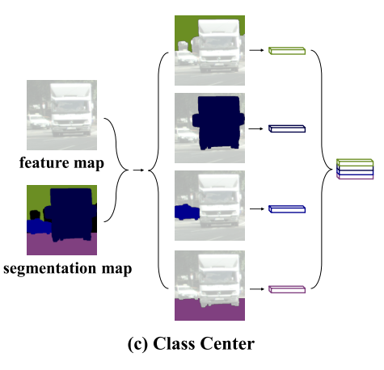
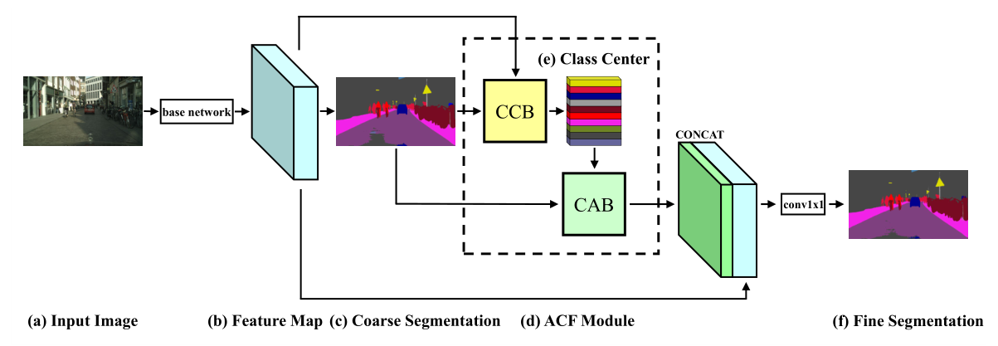
ACFNet
Zhang, F., et al. (2019). ACFNet: Attentional Class Feature Network for Semantic Segmentation. ICCV 2019.
语义分割提升性能的方法之一是利用丰富的上下文信息。
本文认为，利用 class-level context 也很重要。提出 class center 来描述图像中每个类别的所有表征。直接使用粗分割图来作为注意力图。

Slide 3
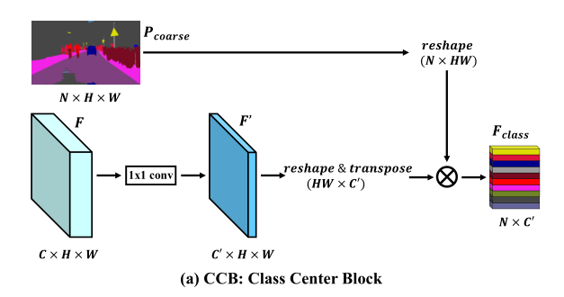
ACFNet
Zhang, F., et al. (2019). ACFNet: Attentional Class Feature Network for Semantic Segmentation. ICCV 2019.
Class Center Block
允许像素从全局角度理解每个类的总体表征，训练时加入了监督信号，可以帮助模型学习可判别特征。
可以帮助检查一个像素和每个类别中心的一致性。

Slide 4
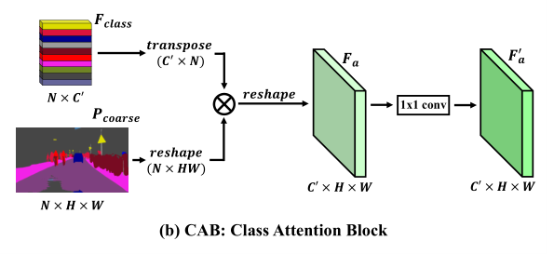
ACFNet
Zhang, F., et al. (2019). ACFNet: Attentional Class Feature Network for Semantic Segmentation. ICCV 2019.
Class Attention Block
如果粗分割错分一个像素，就需要更注意错误的类别来检查特征一致性。

Slide 5
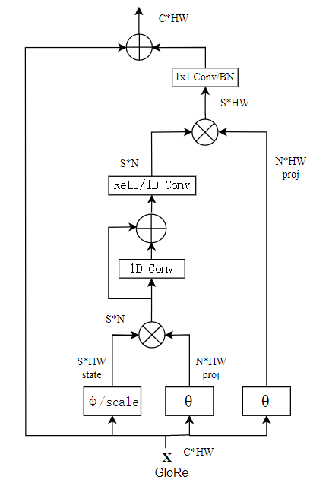
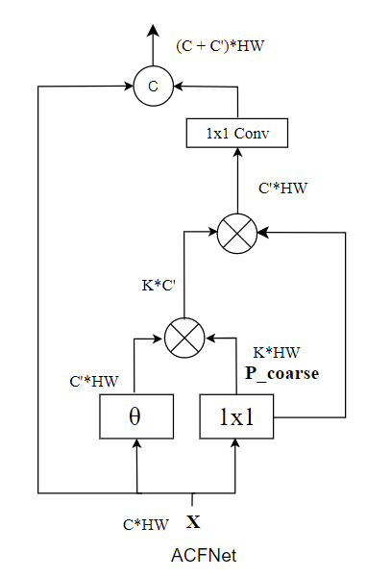
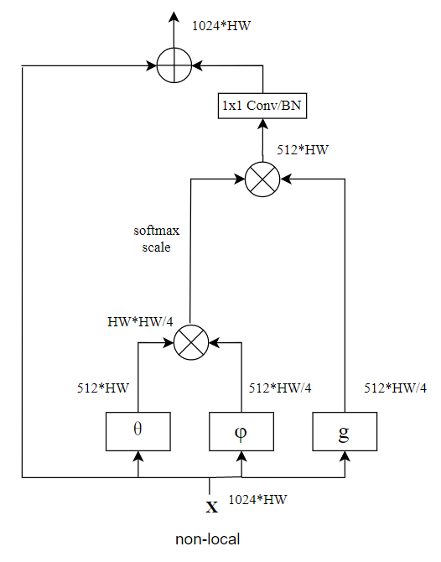
ACFNet
Zhang, F., et al. (2019). ACFNet: Attentional Class Feature Network for Semantic Segmentation. ICCV 2019.
不同 Attention 模块

Slide 6
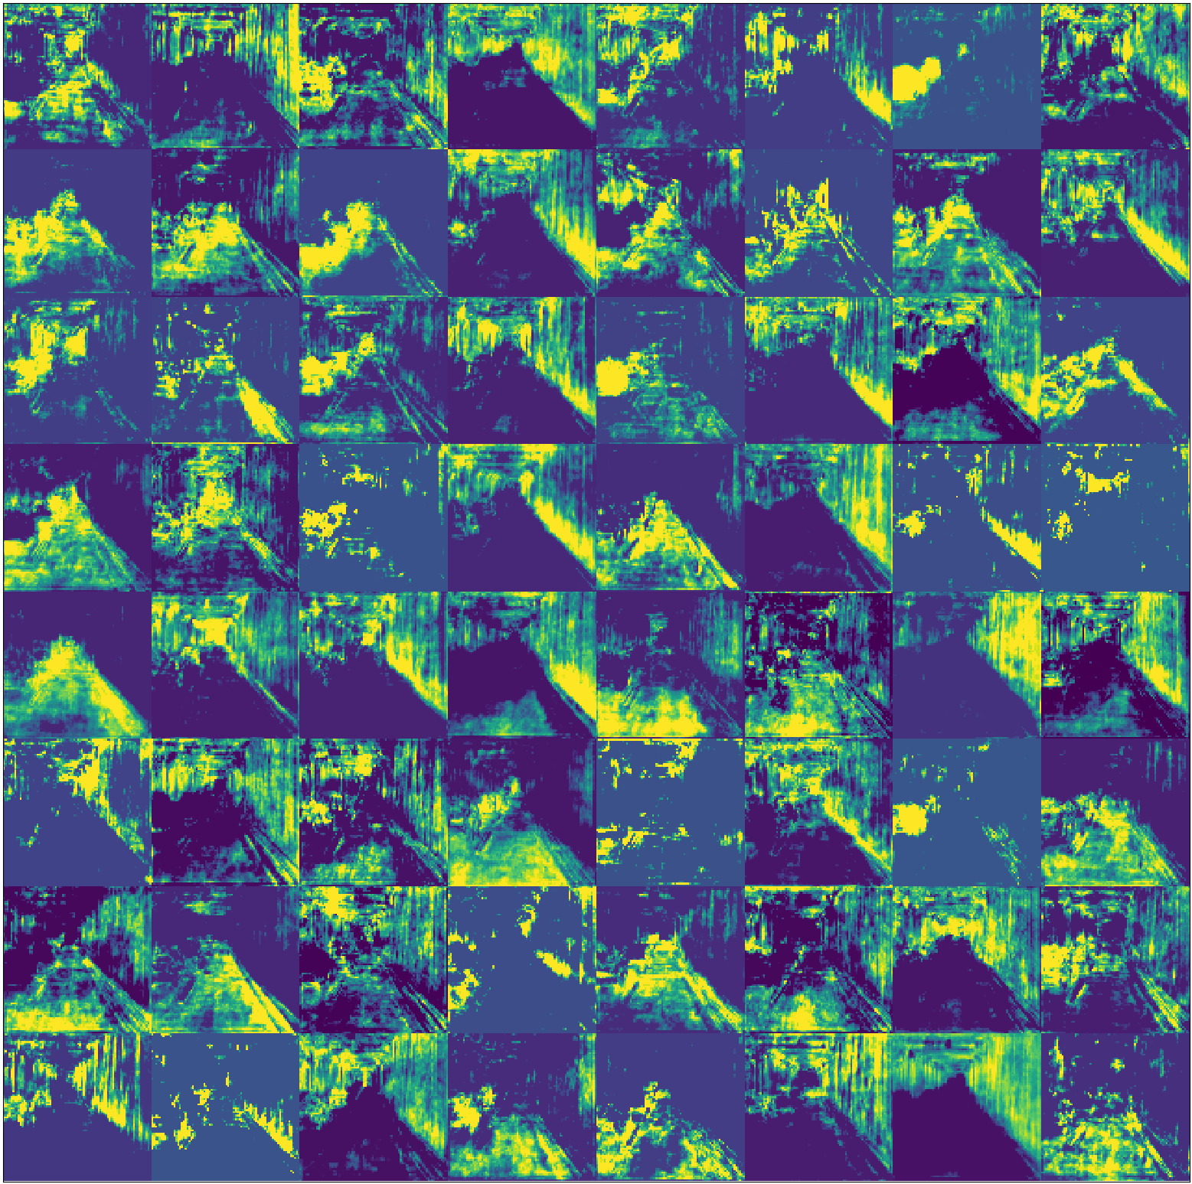
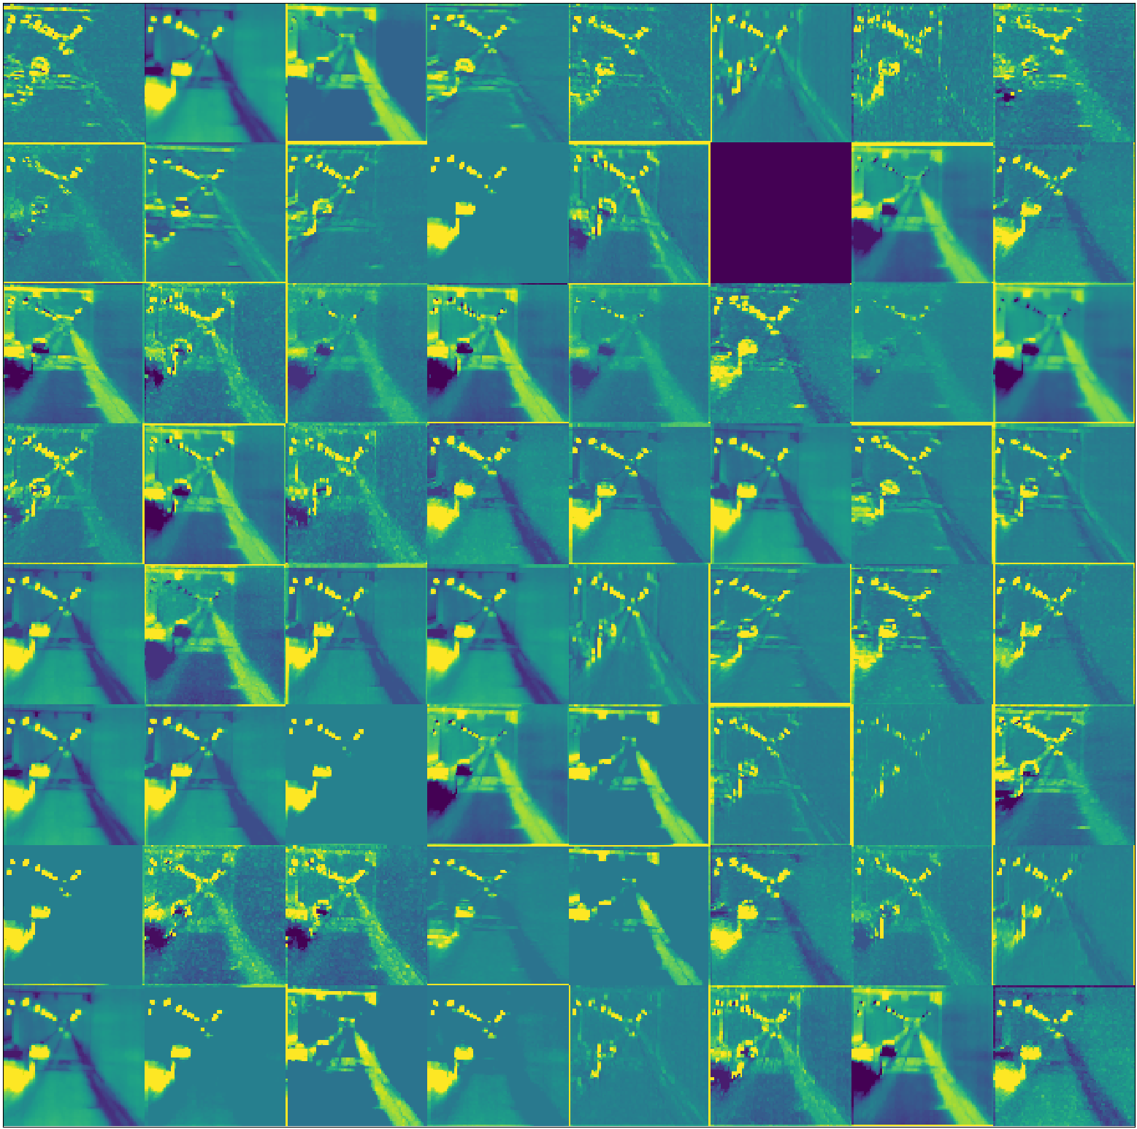
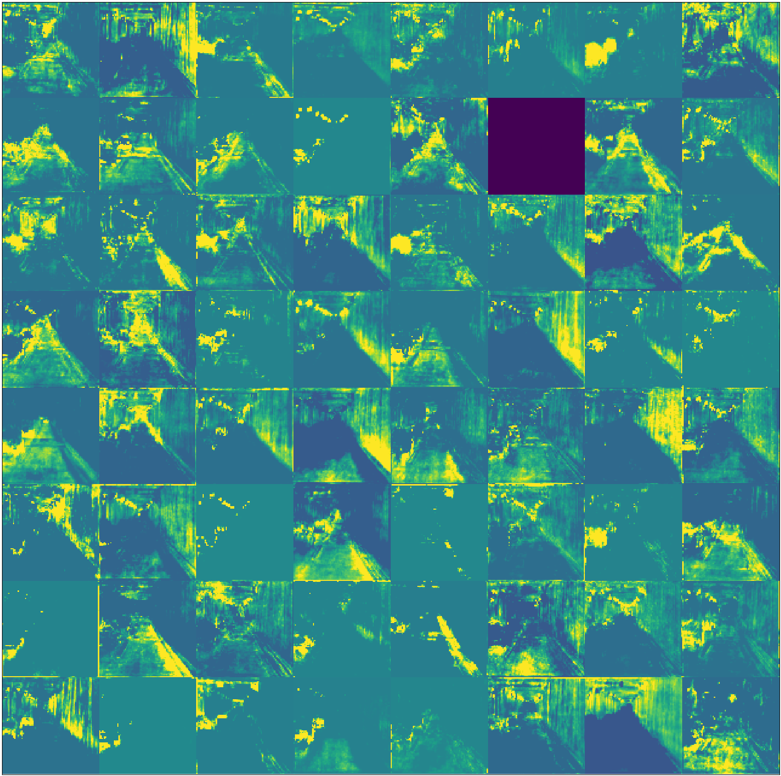
实验
Stage1 out
ir
Stage1 out * ir

Slide 7
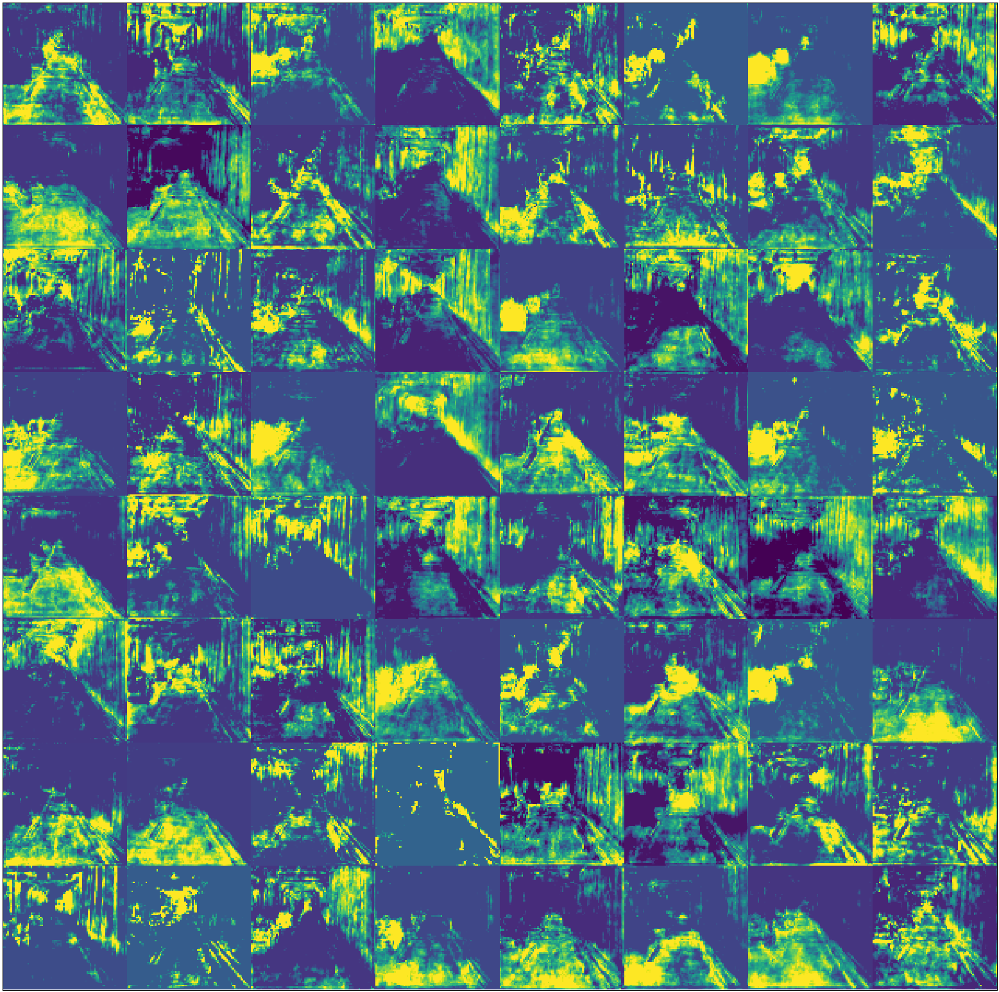
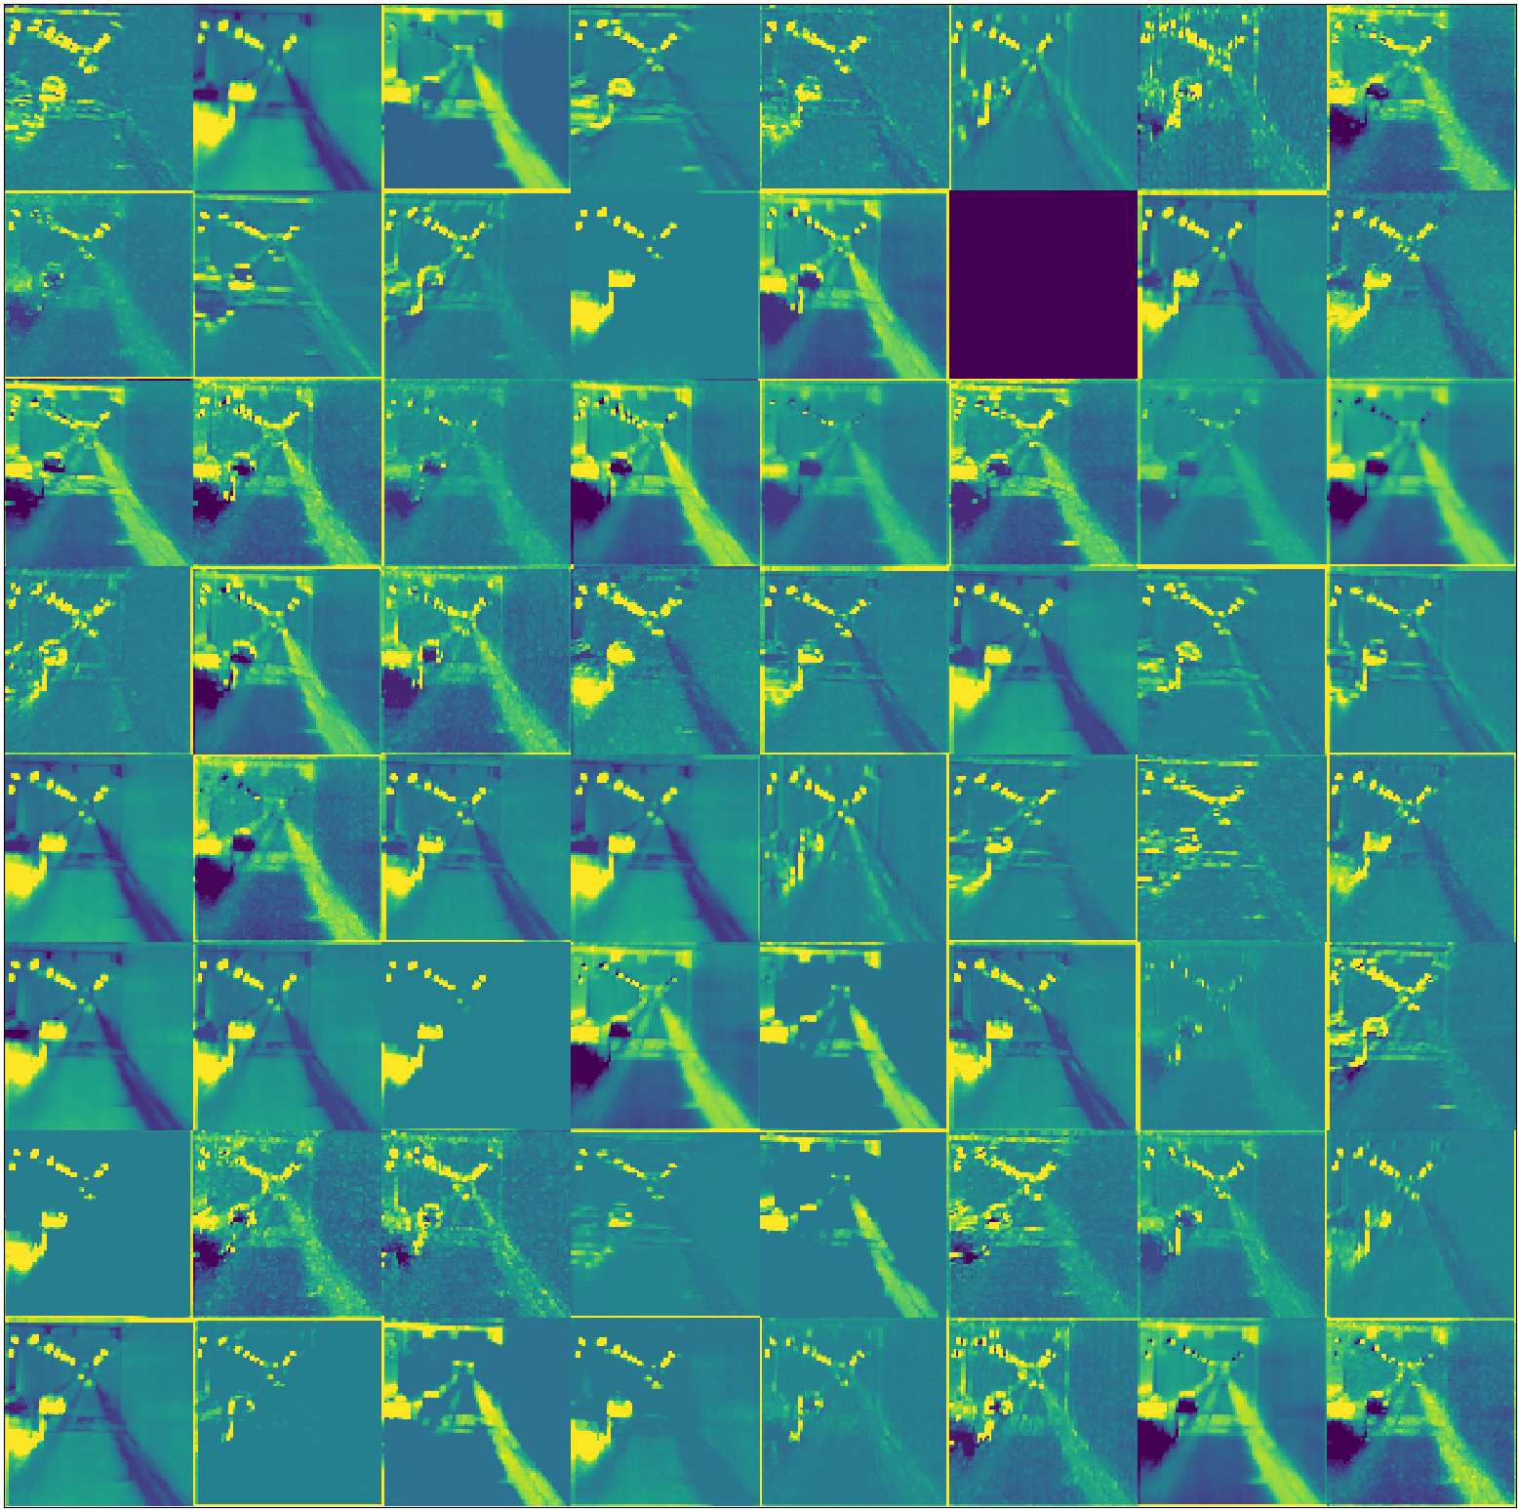
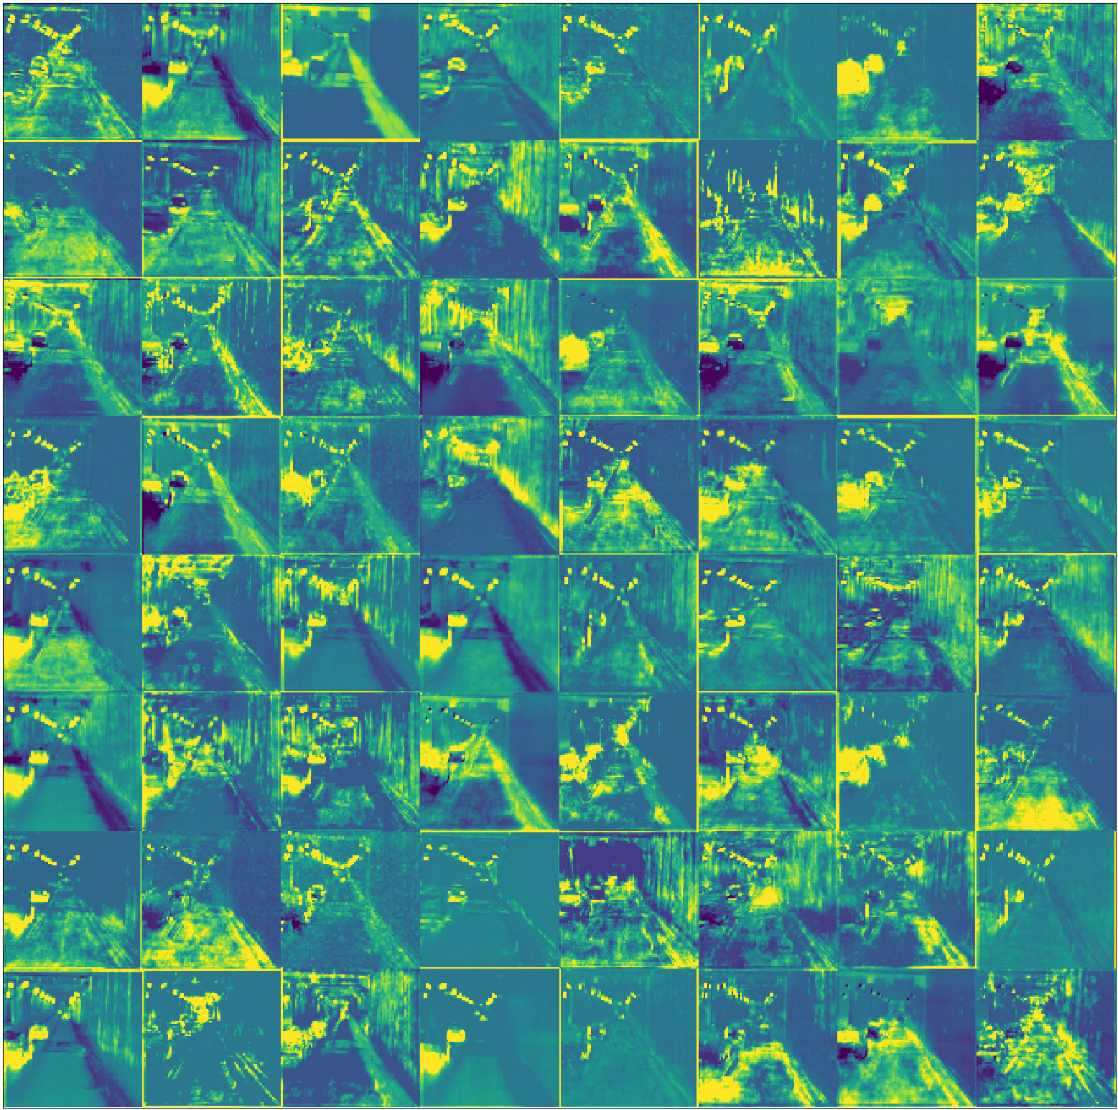
实验
Stage1 out
ir
Stage1 out * ir

